Slide 1
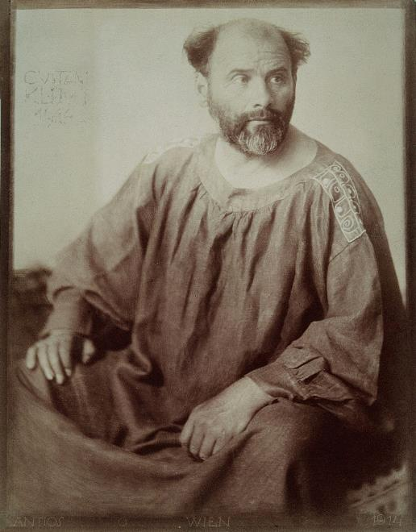
Portrait photographique de Gustav Klimt
Cliquez Gauche PPS
En Manuel Merci

Slide 2
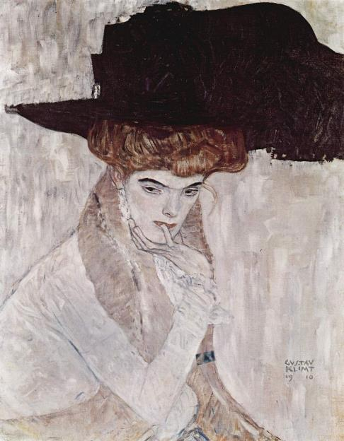
Gustav Klimt, né le 14 juillet 1862 à Baumgarten en Autriche-Hongrie et mort le 6 février 1918 à Vienne, est un peintre symboliste autrichien et l'un des membres les plus en vue du mouvement Art nouveau et de la Sécession de Vienne.
Peintre de figures, sujets allégoriques, nus, portraits et paysages, il est aussi dessinateur, décorateur, peintre de cartons de tapisseries et de mosaïques, céramiste et lithographe.

Slide 3
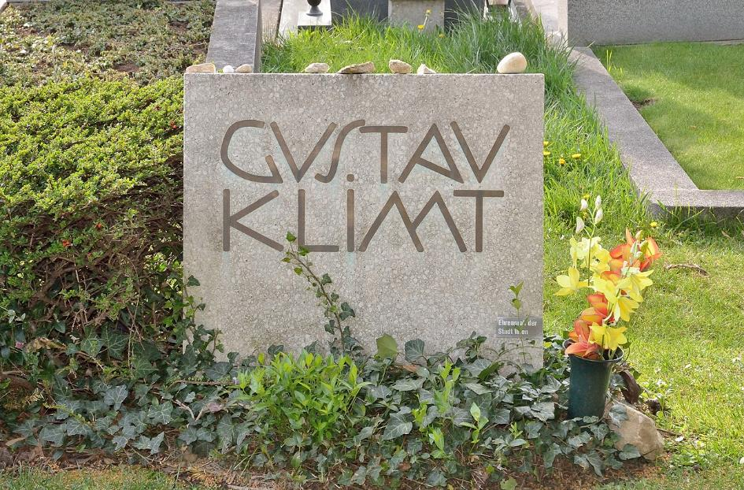
Ehrengrab von Gustav Klimt am Hietzinger Friedhof, Gruppe 5, Nummer 194, Grabnutzungsrecht bis auf Friedhofsdauer.

Slide 4
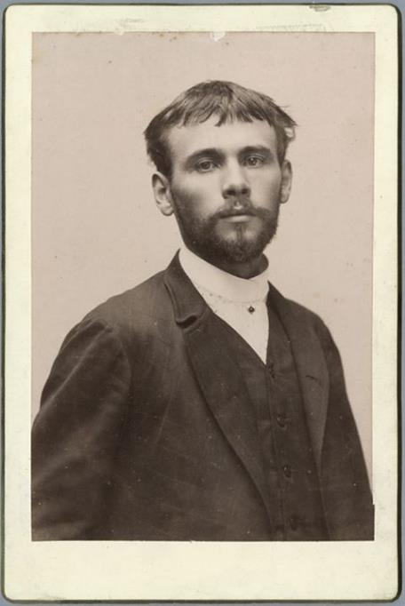
Gustav Klimt en 1887

Slide 5
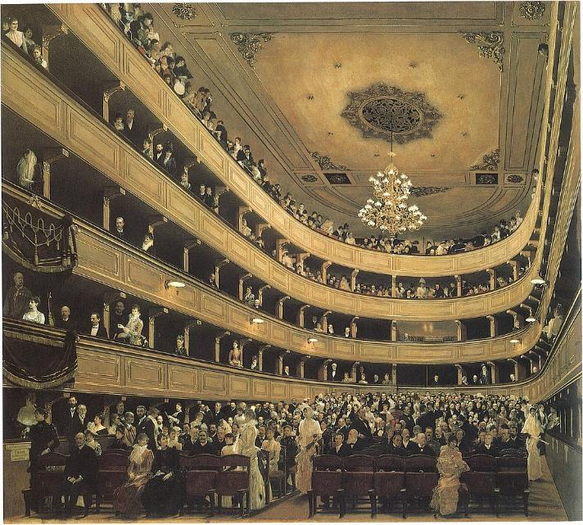
Auditorium de l'ancien Burgtheater de Vienne (1888). Huile sur toile, 82 × 93 cm. Musée de Vienne, Autriche
Gustav Klimt

Slide 6
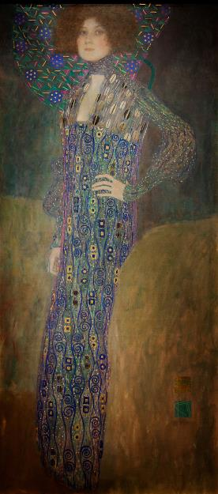
Portrait d'Emilie Flöge (1902), musée de Vienne.

Slide 7
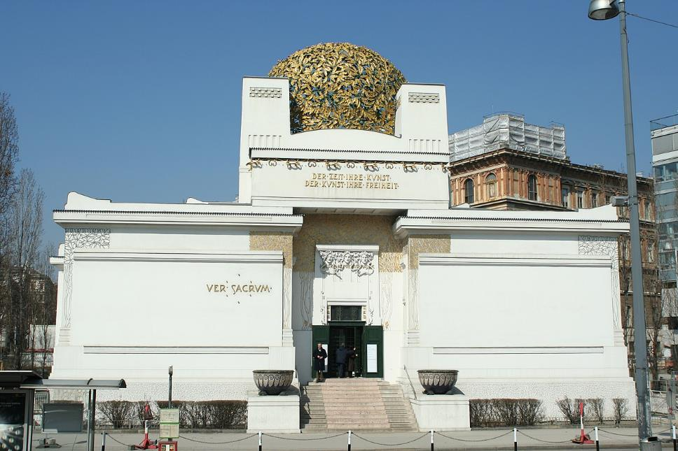
Autriche , Vienne , Palais de la Sécession

Slide 8
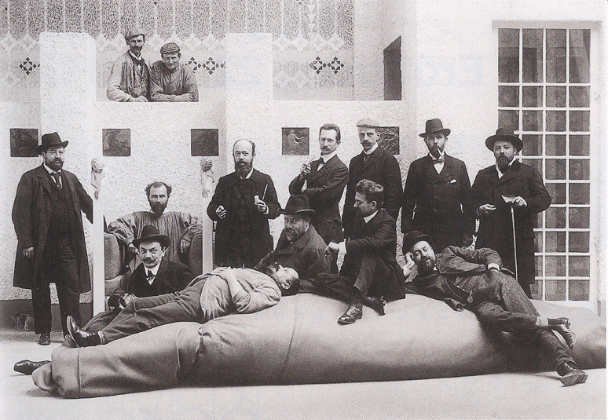
Groupe de Sécession, Vienne 1902

Slide 9
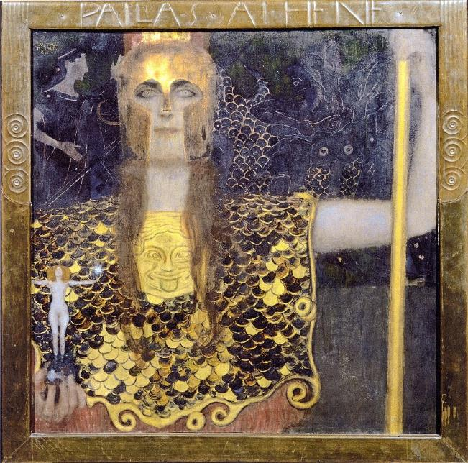
Pallas Athéna (1898), huile sur toile, 75 × 75 cm, musée de Vienne.

Slide 10
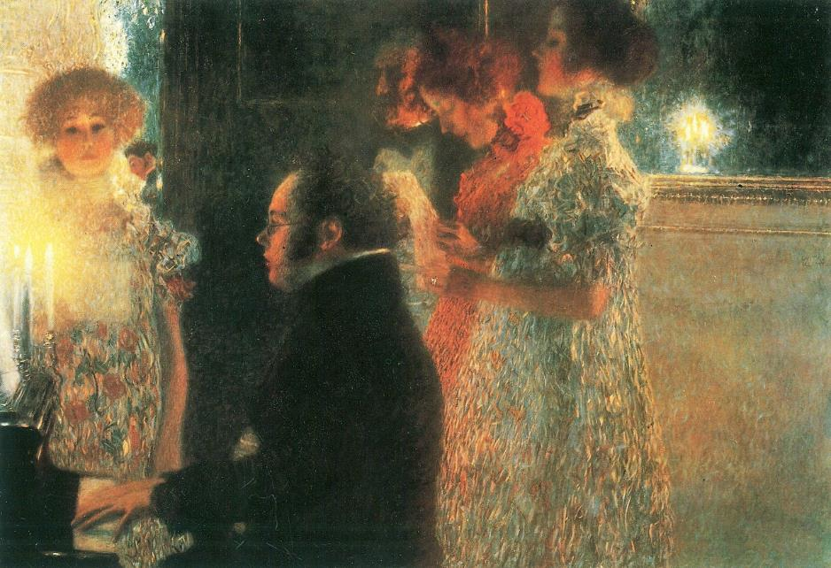
Schubert at the Piano II, 1899. L'adolescente Maria Zimmermann est représentée à gauche, le compositeur Franz Schubert jouant du piano.

Slide 11
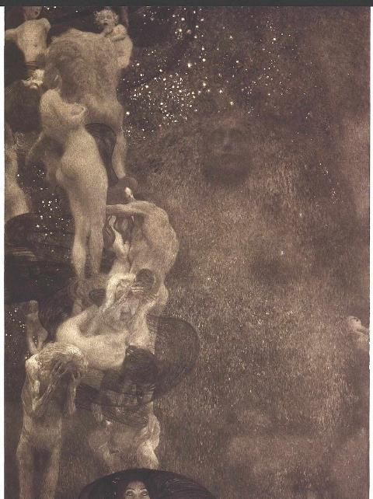
La Philosophie (œuvre détruite en 1945 par les nazis).

Slide 12
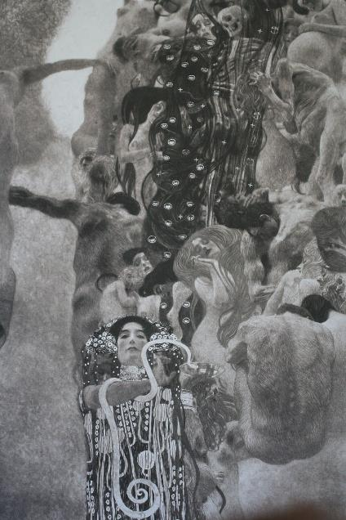
La Médecine, à l'université de Vienne. c. 1901-1907, huile sur toile, 430 × 300 cm, détruite en 1945.

Slide 13
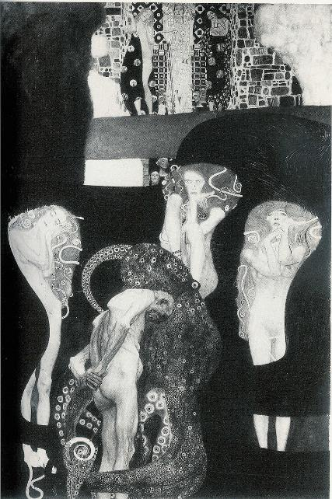
La Jurisprudence.
Jurisprudence" créée à l'origine pour la salle de cérémonie de l'université de Vienne, originale brûlée en 1945

Slide 14
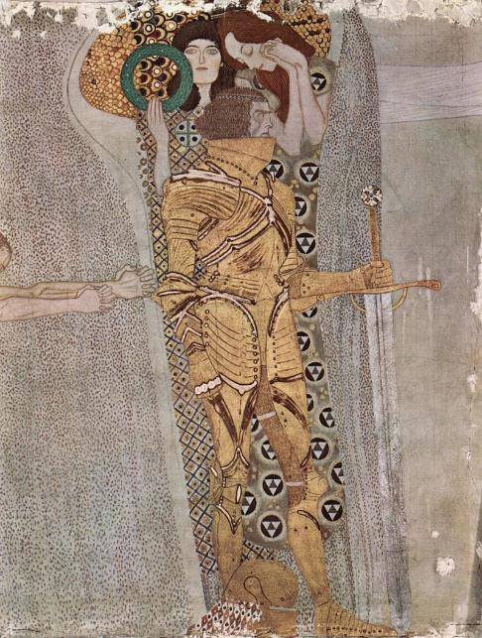
Le Chevalier d'or (1903), Vienne, Palais de la Sécession.

Slide 15
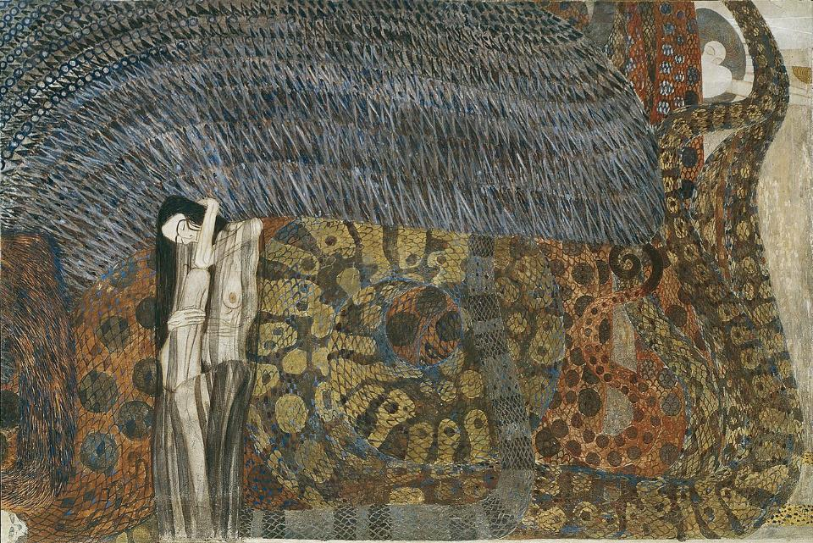
- La douleur déformante

Slide 16
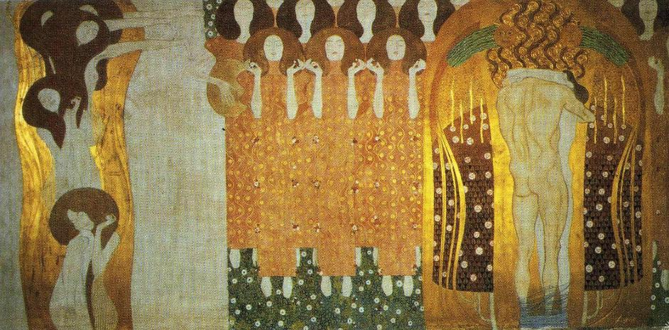
L'Hymne à la joie (1902), 220 × 240 cm, Vienne, Palais de la Sécession.

Slide 17
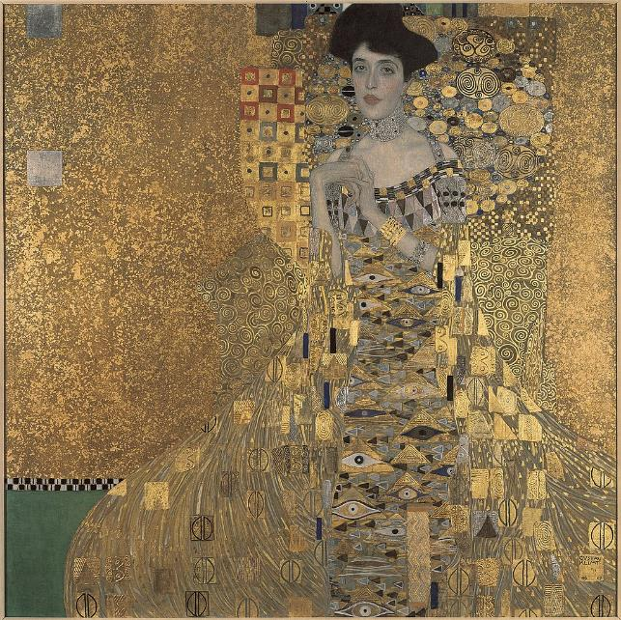
Le Portrait d'Adele Bloch-Bauer I est l'une des œuvres les plus représentatives du cycle d'or de Klimt.

Slide 18
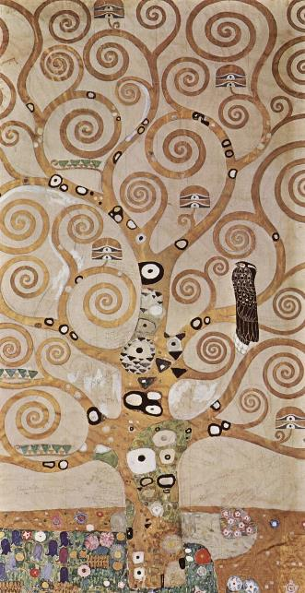
Plus de détails
L'Arbre de Vie (1905-1909), détail de la fresque du palais Stoclet, Vienne, musée des arts appliqués.

Slide 19
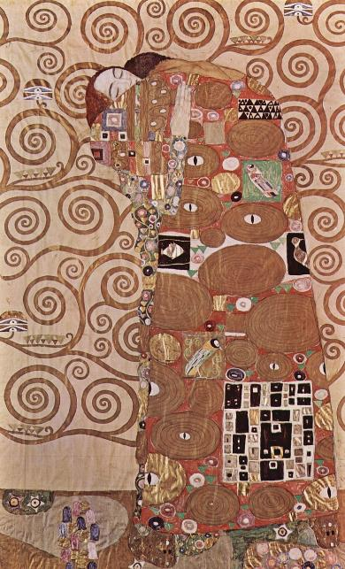
L'Accomplissement (1905-1909, détail), carton provenant de la fresque du palais Stoclet, 194,6 × 120,3 cm, Vienne, musée des arts appliqués.

Slide 20
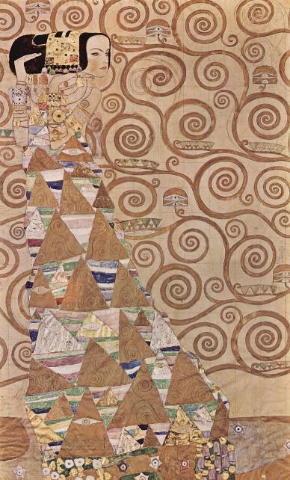
L'Attente (1905-1909, détail), carton provenant de la fresque du palais Stoclet, 193,5 × 115 cm, Vienne, musée des arts appliqués.

Slide 21
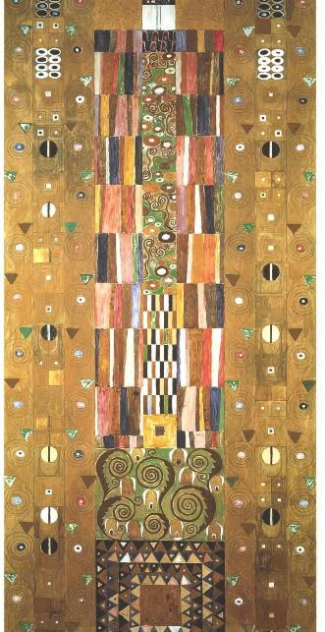
Le Chevalier, décor pour la fin du mur.

Slide 22
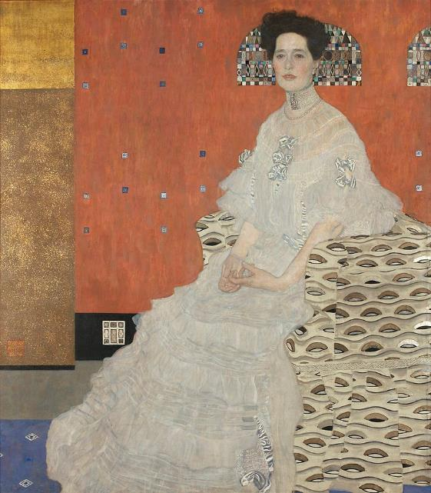
Portrait de Fritza Riedler

Slide 23
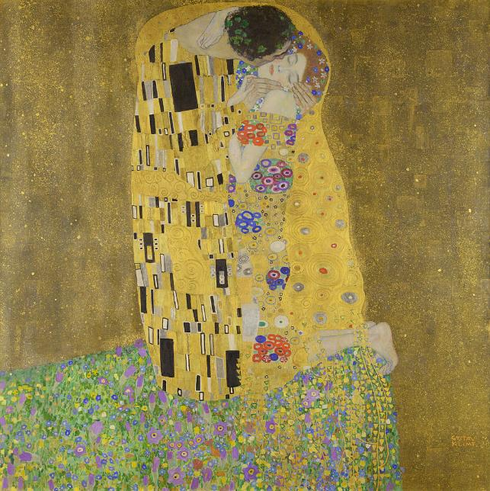
Plus de détails
Le Baiser (1908-1909), huile sur toile, 180 × 180 cm, Vienne, Österreichische Galerie Belvedere.

Slide 24
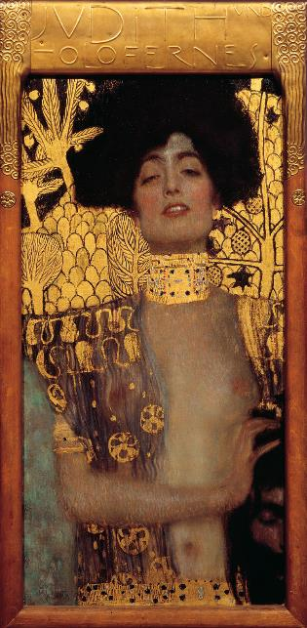
Judith et Holopherne (1901), Vienne, musée du Belvédère.

Slide 25
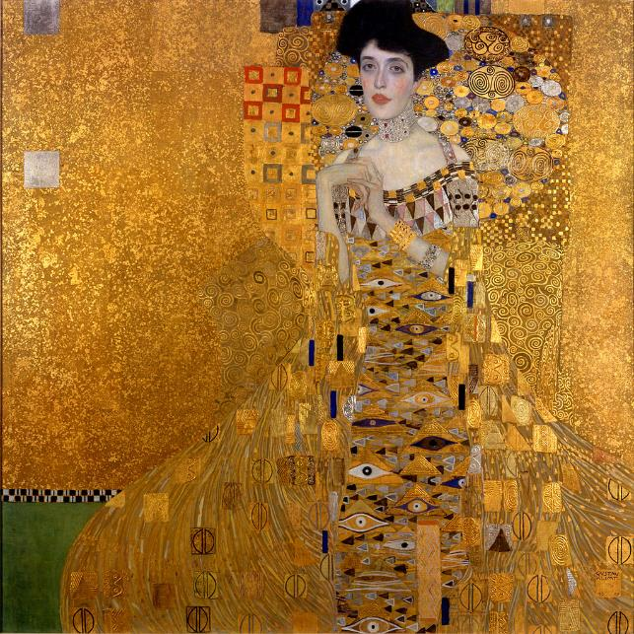
Adele Bloch-Bauer I (1907), huile sur toile, 138 × 138 cm, New York, Neue Galerie.

Slide 26
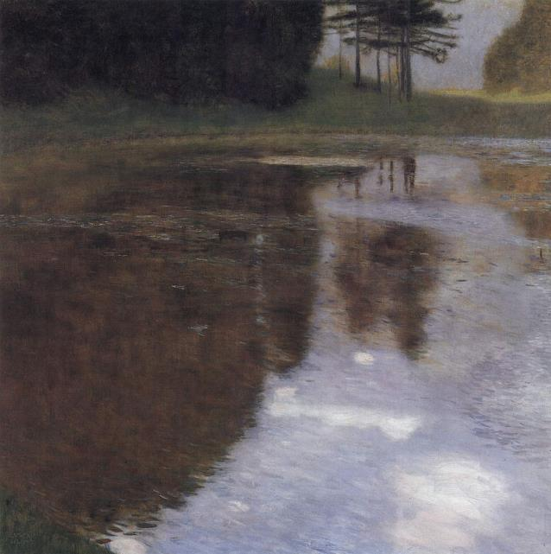
Stiller Weiher im Schloßpark von Kammer (1899).

Slide 27
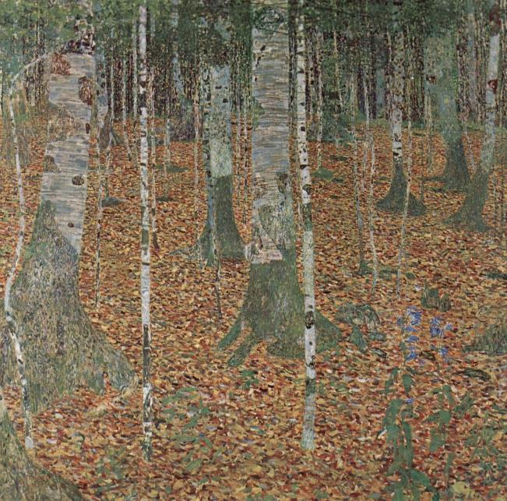
sous-bois Buchenwald (Birkenwald), (1903), Österreichische Galerie Belvedere (Vienne).

Slide 28
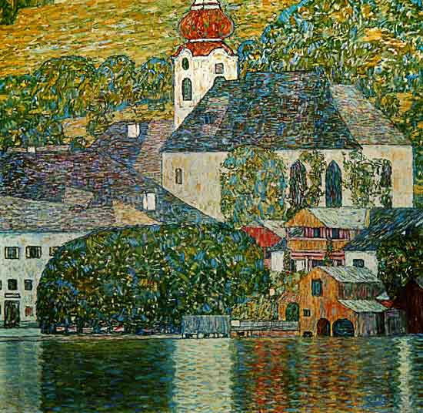
Église à Unterach am Attersee
Église à Unterach

Slide 29
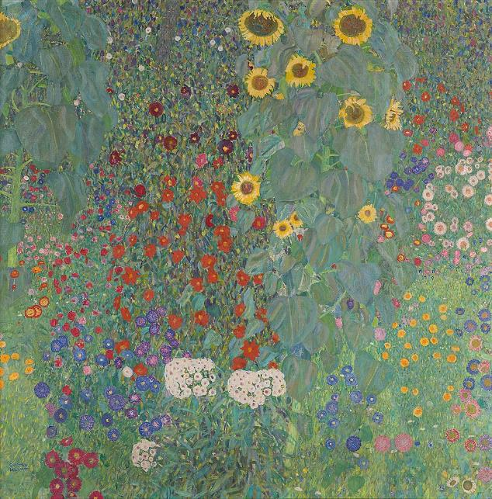
Jardin aux tournesols (1907), huile sur toile (110 × 110 cm), Österreichische Galerie Belvedere (Vienne).

Slide 30
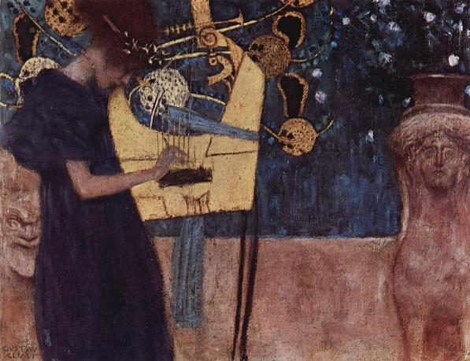
Lorient Vous A Présenté Le Peintre
Gustav Climt
Les Images Et Le Son Du Net
Daniel

